Slide 1
Wolkom bij de fuotbalakademy

Slide 2
Wat gaan we vandaag doen
PASSEN ALS FRENKIE DE JONG
The Brilliant Mind of Frenkie De Jong - YouTube
Passen als Modric
Majestic Modric Display vs Chelsea HD 2022 | English Commentary | Stunning Trivela Assist - YouTube

Slide 3
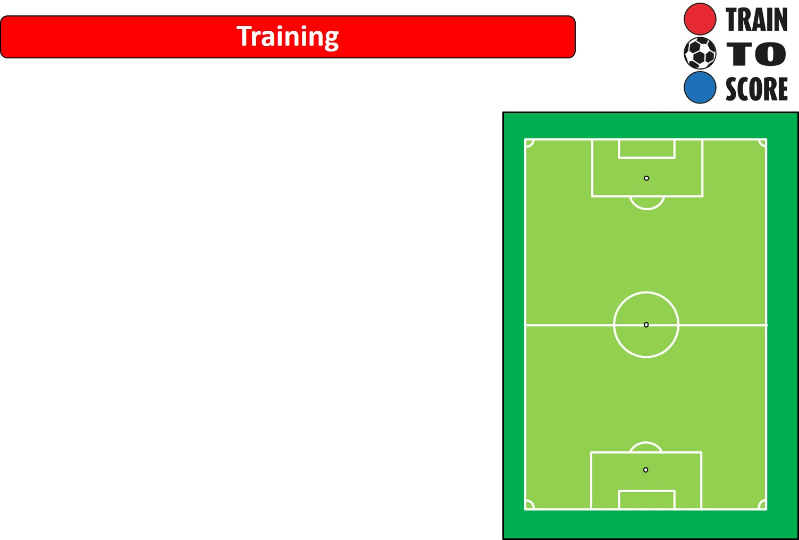










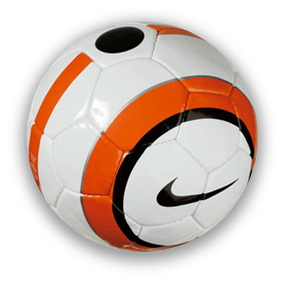


































Deze training is bestemd voor: | Team/leeftijdscategorie: -10 -11 -12
Intentie speelwijze: | Intentie: Passen naar de ruimte (en omschakelen bij balverlies)
Fase van de training: Oriëntatiefase Zorg voor duidelijke werkafspraken: Ontvang feedback op de training: Whatsapp een foto van de training naar jouw clubambassadeur en naar Train To Score (+31 612102857) Tip! Gebruik onze speelwijze, algemene informatie en oefenvormen als hulpmiddelen | Aantal spelers: 2-6 Indicatie veldafmeting: Breedte: 20 meter (indicatie per speler: breedte 2,3 meter) Lengte: 40 meter (indicatie per speler: lengte 4,5 meter) Korte uitleg oefening: Drie tegen één in een vierkant. Drie blauwe spelers moeten proberen door de drie rode poortjes te spelen en een medespeler te bereiken. De witte speler probeert de bal af te pakken en kan dan scoren door te dribbelen door het witte poortje. Start oefening: Optie 1: De trainer speelt de bal in op de aanvallende partij Optie 2: De bal begint bij de verdediger. Aanvallers moeten dan eerst de bal veroveren Scoren beide teams: Met Smartgoals: Drietal kan scoren op de smartgoal die rood oplicht. Richting en ruimte kan daarmee veranderen. Bij spelen door opgelichte smartgoal een punt. Verdedigende partij kan scoren op wit oplichtende Smartgoal. Je kan het spel ook spelen met twee pionnetjes. Door een hesje te leggen op de pionnetjes kan je aangeven waar gescoord kan worden. Dit kun je tijdens het spel aanpassen. Coachopmerkingen: Snelheid van de pass Inspelen op het juiste been Spelen naar de ruimte Doorbewegen na het inspelen Omschakelen na balverlies door aanvallers! Makkelijker / moeilijker maken door veld kleiner te maken, aantallen te wijzigen, of 2x raken toe te passen.
T

